Slide 1
在线问诊系统
用户注册
医生
用户登录
病人
病情描述
选择医生
在线问诊
医生
病人
处方开具
购买药品
在线随访反馈

Slide 2
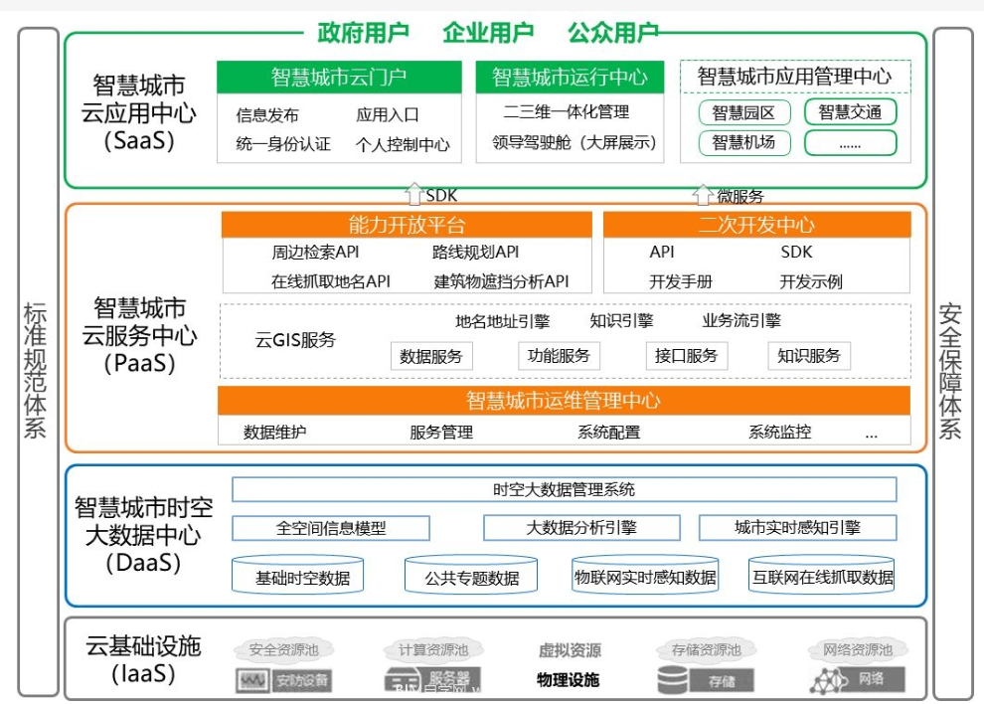

Slide 3
应用中心（SaaS）
用户注册登录
症状描述
随访与反馈
医生选择
在线问诊
处方开具
购买药品
服务中心（PaaS）
数据中台
业务中台
数据预处台
数据转换
数据清洗
数据标注
业务流引擎
业务组件
核心中间件
智能中台
大模型
自然语言处理（NLP）
自动语音识别ASR
光学字符识别OCR
图像识别
大数据管理系统
数据安全与隐私保护
数据共享
数据中心（DaaS）
ji
ji
基础数据库
公共数据库
互联网抓取数据库
用户信息
医生信息
医疗知识库
问诊记录
处方记录
。。。。
疾病流行病学数据
药品信息
医疗政策法规
。。。。
新闻报道
医学论文
研究成果
。。。。
基础设施（LaaS）
存储
安防设备
服务器
网络

